Slide 1
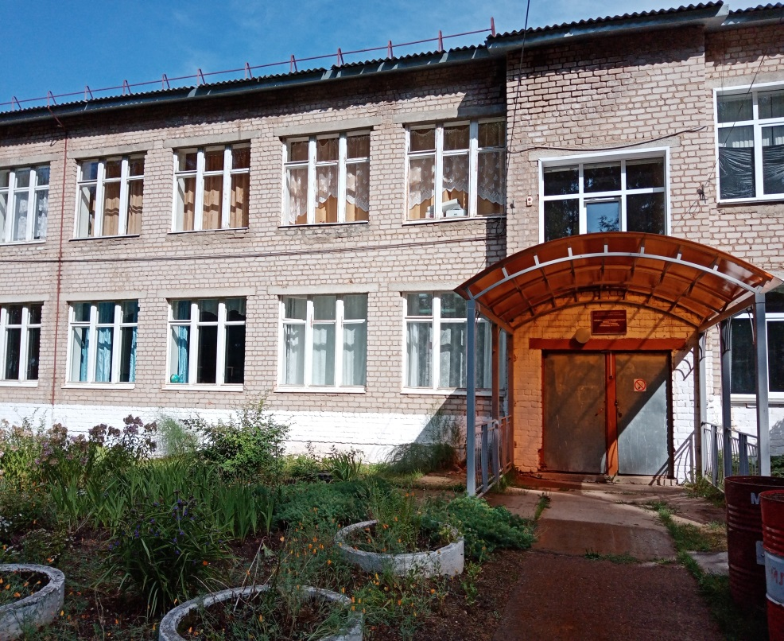
МКОУ СОШ с. Суна
Зуевского района
Кировской области
учитель
начальных классов
Лимонова
Татьяна Геннадьевна

Slide 4
Тема мастер-класса:
«Скорочтение и развитие памяти –
один из путей формирования навыка беглого чтения»

Slide 5
Межполушарное взаимодействие –
это повышение концентрации внимания.
Упражнения:
1. «Зачеркни фигуры»
2. «Закрась стрелки»
3. «Дорисуй фигуры по вертикали»
4. «Найди слова»

Slide 6
Зрительная память – способность узнавания и удерживания в памяти зрительного образа.
Упражнения:
1.«Запомнить картинки и записать».
2.«Игрушки»

Slide 7
Наглядно-образная память помогает запомнить образ.
Упражнения:
«Квадраты»
«Точки»
«Геометрические фигуры»

Slide 8
Мнемотехника – приём, увеличивающий
объём памяти путём образования ассоциаций.
Упражнения:
«Метод историй»
«Карточки»
«Римская комната»

Slide 9
Упражнения на увеличение скорости чтения:
Таблицы Шульте
Упражнение «Шторка»
Скороговорки с «Моторчиком»
Упражнение «Стук»
«Догонялки»
Анаграммы.
«Чтение по очереди»
«Работа по радио»

Slide 10
Нейрогимнастика – повышение энергии,
продуктивности, снижения утомляемости.
Упражнения:
«Круг-квадрат-треугольник-прямоугольник»
«Кулак-ладонь»
«Центр ладони»
«Фоторамка»
«Крестик»
«ОК – два»

Slide 11
Преимущества скорочтения:
тренируется память;
повышается мотивация;
возрастает уверенность в своих силах;
развивается концентрация внимания;
ребёнок значительно быстрее справляется с заданием.

Slide 12
СПАСИБО ЗА ВНИМАНИЕ!

